Slide 1
Berlin stolicą Niemiec

Slide 2
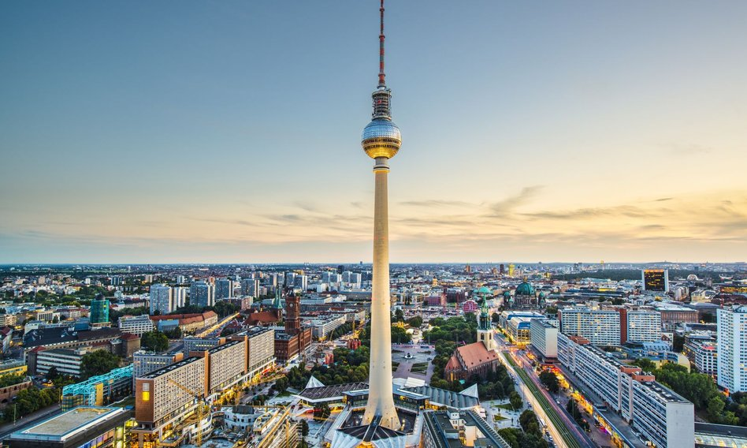
Berlin
Stolica i największe miasto Niemiec.
Zajmuje powierzchnię ok. 892 km² i zamieszkuje go około 3,7 mln osób.
Jest największym miastem w Unii Europejskiej pod względem liczby mieszkańców.
Berlin jest podzielony na dwanaście okręgów administracyjnych.

Slide 3
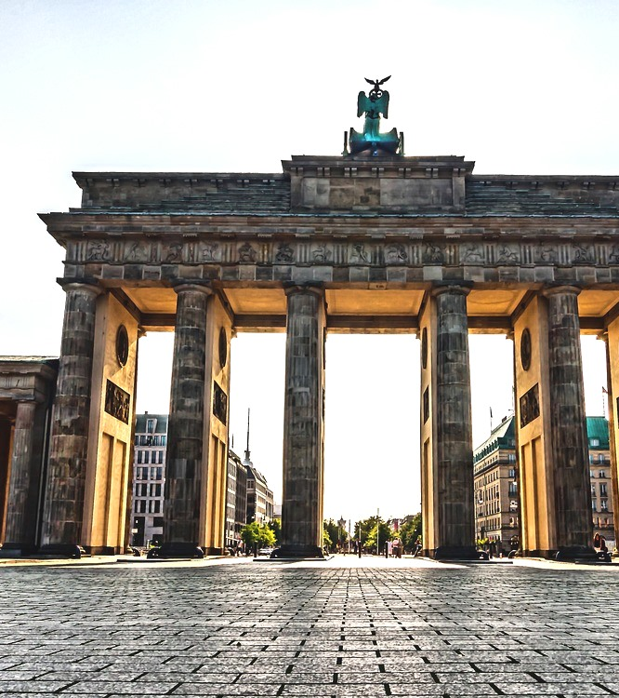
Atrakcje i zabytki
Najciekawsze z nich to:
- Brama Brandenburska
- Reichstag
- Mur berliński
- Holocaust Mahnmal
- ulica Unter den Linden

Slide 4
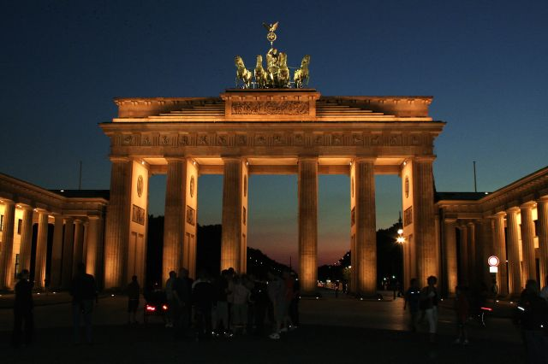
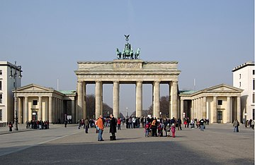
Brama Brandenburska
To jeden z najbardziej charakterystycznych obiektów w Berlinie oraz symbol zjednoczenia Niemiec.
Brama Brandenburska – wsparta na sześciu kolumnach oraz wysoka na 26 metrów – została zaprojektowana pod koniec XVIII wieku przez Carla Gottharda Langhansa.

Slide 5
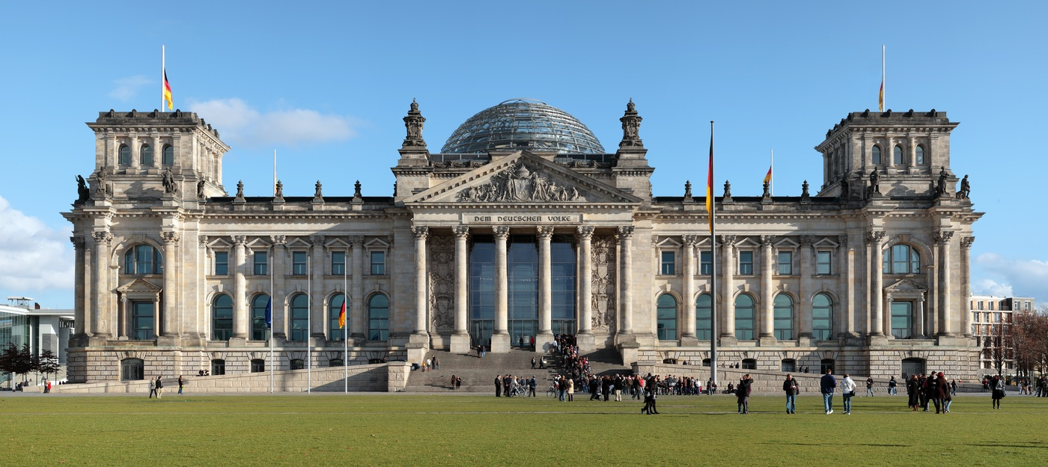
Reichstag
oficjalnie Plenarbereich Reichstagsgebäude
jest siedzibą niemieckiego Bundestagu
Zbudowany został w barokowym stylu na podstawie planów architekta Paula Wallota w latach 1884–1894.
W 1933 budynek ten został prawie całkowicie zniszczony w pożarze.

Slide 6
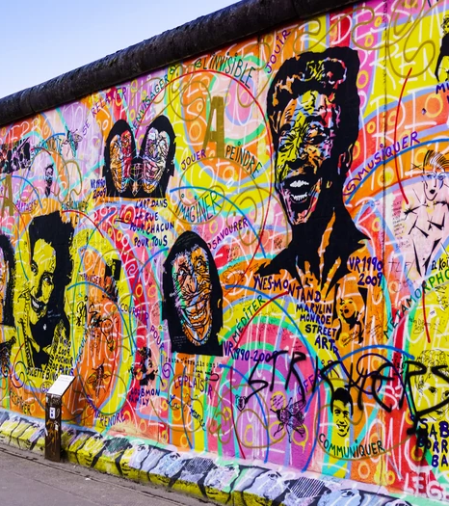
Mur berliński
Mur dzielił Berlin na dwie połowy: Berlin zachodni i Berlin wschodni. Miał aż 156km. Jest to najbardziej znany symbol zimnej wojny i podziału Niemiec. Wybudowany został w 1961 roku, a zniszczony w 1989. Do dzisiaj przetrwały trzy kawałki muru, które są artystycznie ozdobione.

Slide 7
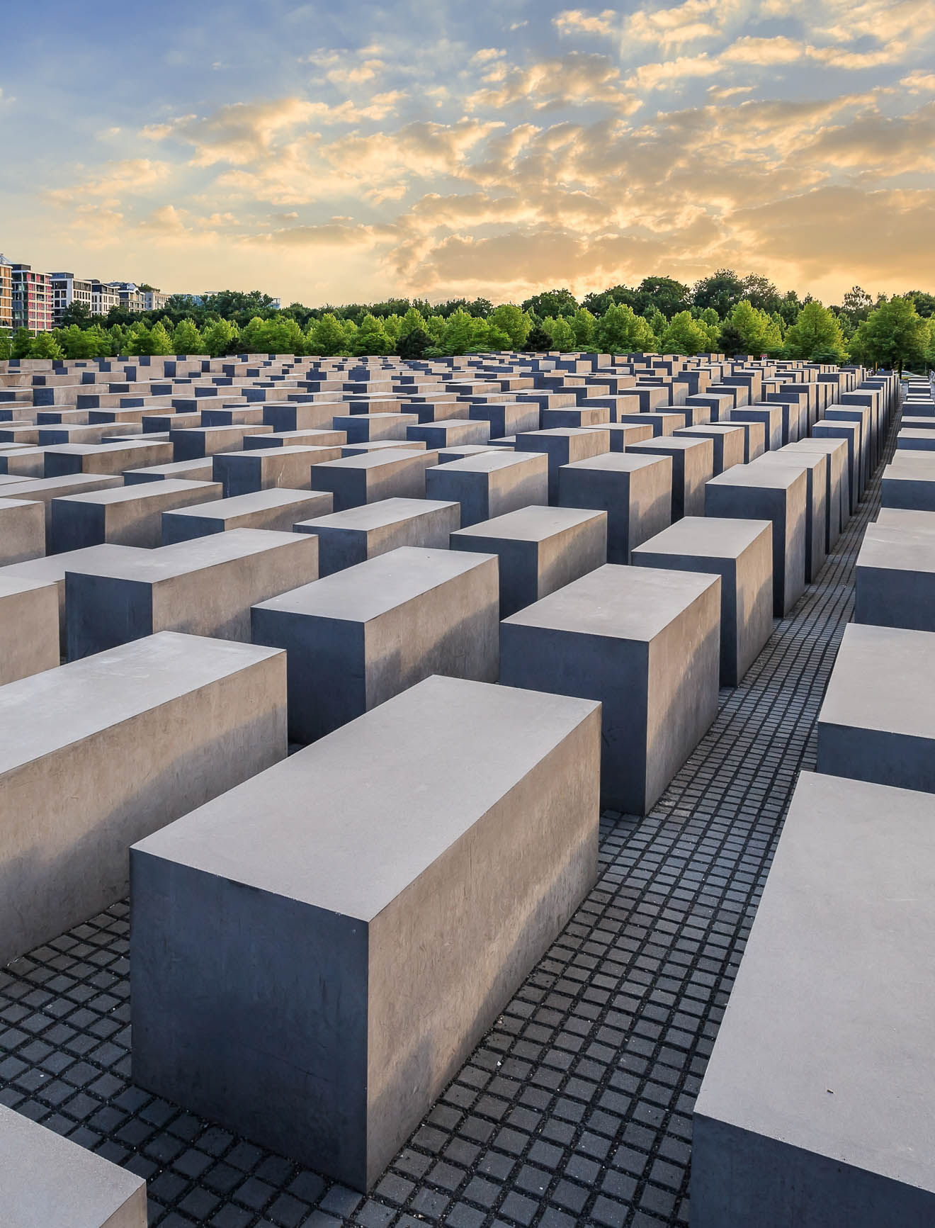
Holocaust Mahnmal
Pomnik Pomordowanych Żydów Europy – pomnik upamiętniający zagładę Żydów podczas II wojny światowej, jest głównym miejscem pamięci ofiar Holocaustu w Niemczech. Pomnik, według projektu Petera Eisenmana, został wybudowany w latach 2003–2005 w centrum Berlina, na powierzchni 19 tys. m².

Slide 8
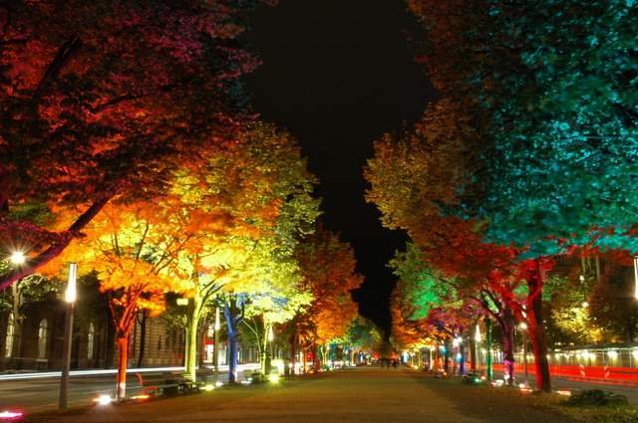
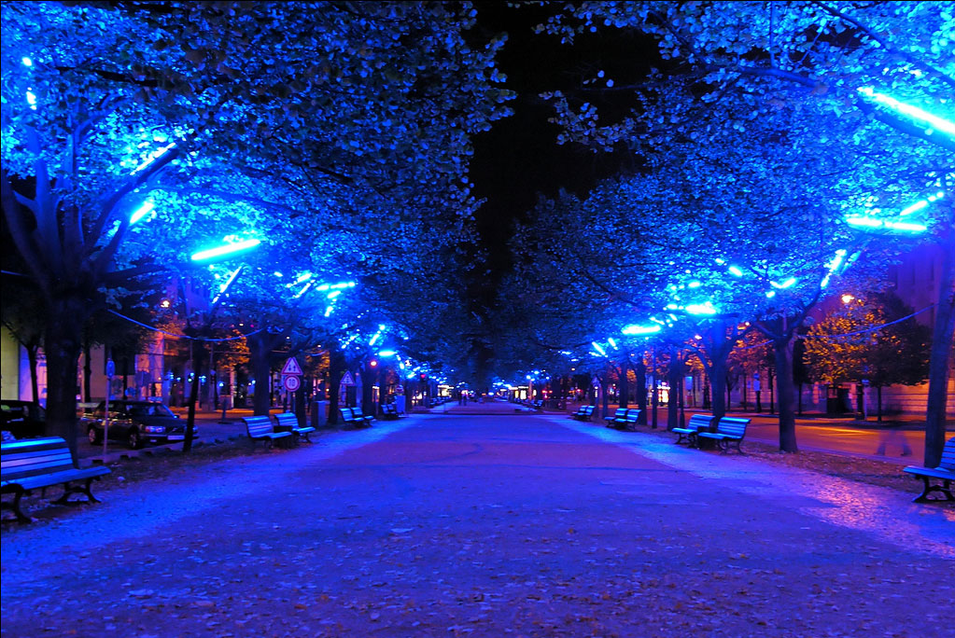
Ulica Unter den Linden
Aleja Unter den Linden jest jedną z najpiękniejszych ulic w stolicy Niemiec. Jej nazwa tłumaczona jest dosłownie jako Aleja pod Lipami i jak nietrudno zgadnąć pochodzi od porastających centralny pas ulicy oraz obie jej strony lip. Wzdłuż ulicy jest aż kilkanaście zabytków.

Slide 9
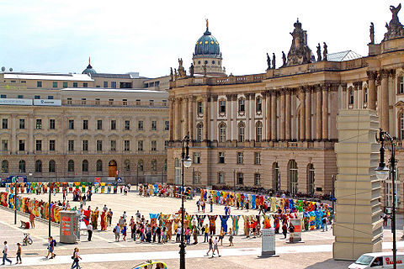
Kultura
W Berlinie znajdują się 3 światowej klasy opery, które mogą pomieścić ponad 4 400 widzów. Ponadto w Berlinie znajduje się ponad 150 teatrów i sal na każdy rodzaj imprezy.
W Berlinie od 1989 do 2010 r. odbywała się (z przerwami w latach 2004–2005) największa na świecie impreza techno – Love Parade. W największej z nich brało udział ponad milion osób.
Od 2004 naturalnej wielkości, kolorowe berlińskie Buddy Bears podróżują po świecie – jako symbol tolerancyjnych i otwartych Niemiec.

Slide 10
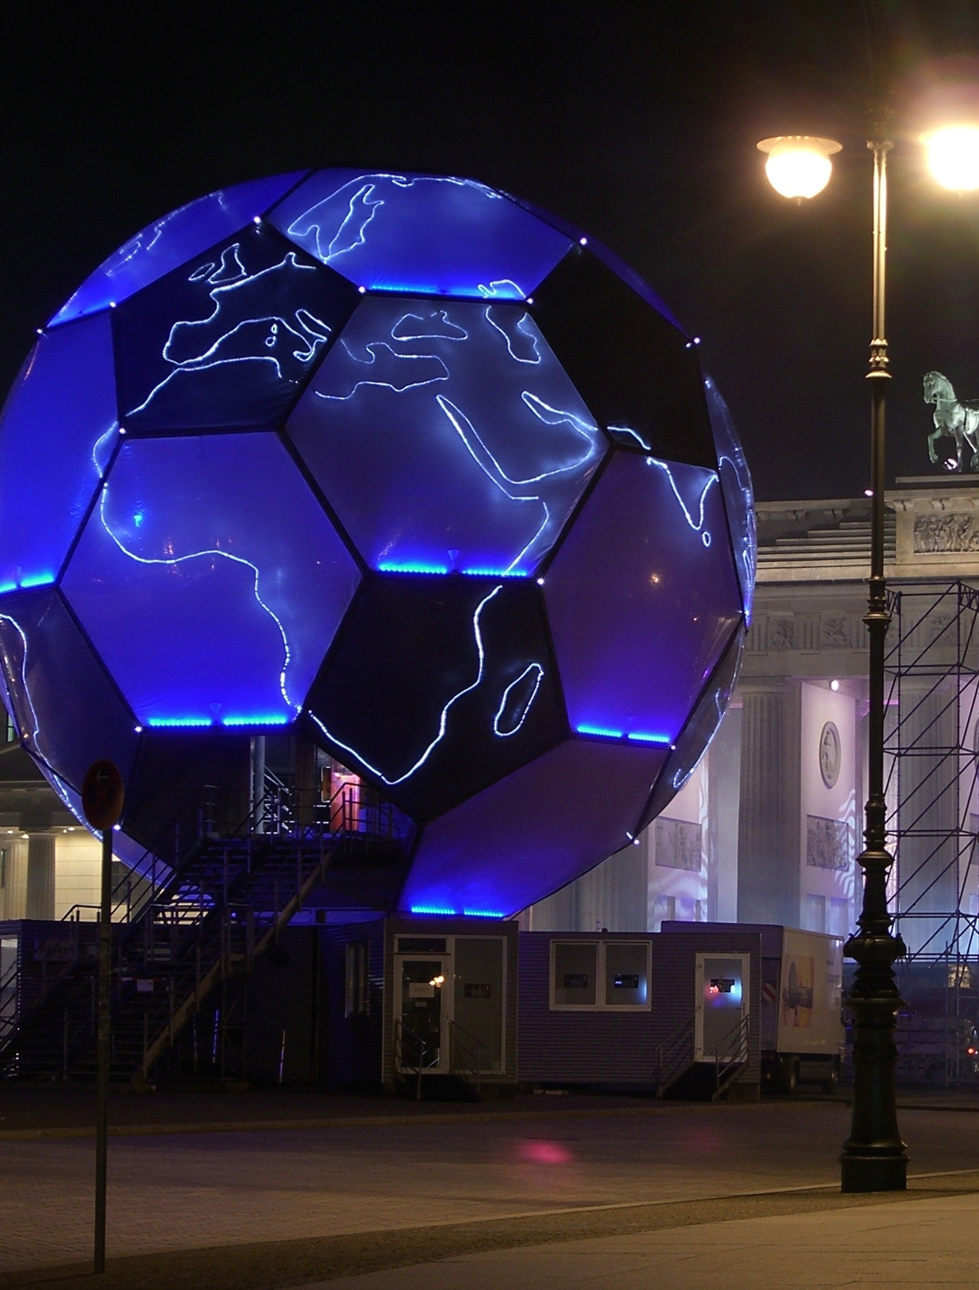
Sport
piłka nożna – Hertha BSC, 1. FC Union Berlin, FC Viktoria 1889 Berlin
hokej na lodzie – Eisbären Berlin
koszykówka – ALBA Berlin
piłka ręczna – Füchse Berlin
siatkówka – Berlin Recycling Volleys

Slide 11
- Zuzanna Krajewska - Aleksandra Kutnik - Nicolas Sarnowski - Kacper Wyrębiak
KONIEC

